Slide 1
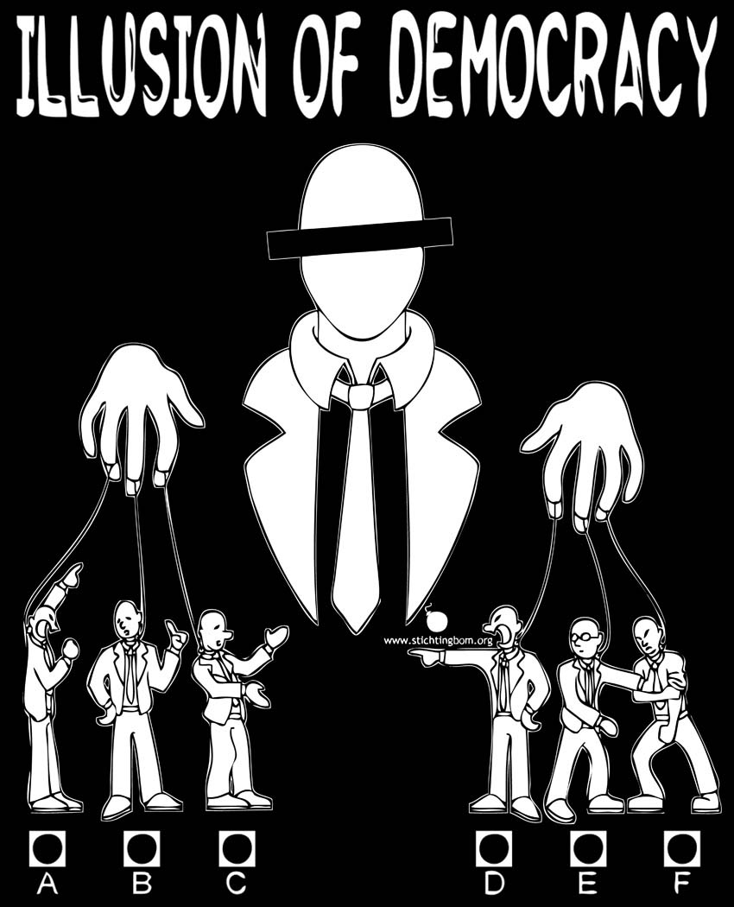
Problemi liberalne demokratije Neefikasna vlada i etnički sukobi
Fakultet političkih nauka, maj 2015.

Slide 2
Neefikasna vlada
Liberalna demokratija proizvodi nestručnu, tromu, nestabilnu i neodlučnu vladu opterećenu strančarenjem, a takva vlada nije u stanju da efikasno donosi odluke u interesu društva.
Pet argumenata u prilog pomenute teze:
Nekompetentni lideri (Tokvil, Mil).
Česte smene vlasti. (Tokvil)
Poguban demokratsko-egalitarni etos koji urušava autoritete (Trilateralna komisija, izveštaj “Kriza demokratije” – M. Krozier, S. Hantington. J. Vatanuki).
Mnoštvo posebnih, konkurentskih interesnih grupa –anomičnost demokratije (Trilateralna komisija).
Rast državnog aparata i gomilanje funkcija države (Trilateralna komisija)

Slide 3
Etnički sukobi
Liberalna demokratija kao uzrok ili rešenje problema?
Liberalna demokratija nije u stanju da spreči ili kontroliše etničke sukobe.
Pad komunizma u Istočnoj Evropi, liberalno-demokratska tranzicija i bujanje etničkih sukoba. Arapsko proleće.
“U odustvu unutrašnjeg izvora saglasnosti u društvu (anomičnost demokratije), lideri će podsticati stavove zasnovane na etničkom ili nacionalnom šovinizmu kako bi formirali jedinstvo.” (Trilateralna komisija)

Slide 4
Liberalna demokratija kao rešenje problema etničkih sukoba
Prva strategija – odbacivanje i potiskivanje nacionalizma.
Podsticanje kulturne tolerancije i očuvanje razlike između javnog i privatnog (F. Fukojama).
Nasilje je moguće izbeći pozivanjem na liberalno-demokratski individualizam (Herdin).
Druga strategija – prihvatanje i “pripitomljavanje” nacionalizma.
Odanost nacionalnoj grupi je u osnovi loša, ali je možemo držati pod kontrolom uz pomoć mehanizama upravljanja sukobima (Horovic, Lajphart).
Nema ničeg lošeg u odanosti nacionalnoj grupu. Takva odanost je preduslov za ostvarivanje liberalno-demokratskih vrednosti (Kimlika, Tamir, Tejlor).

